Slide 1
Презентация в картинках
выполнена Карсаковой М.Г.

Slide 3
Лето – это …

Slide 4
солнце,

Slide 5
прогулки,

Slide 6
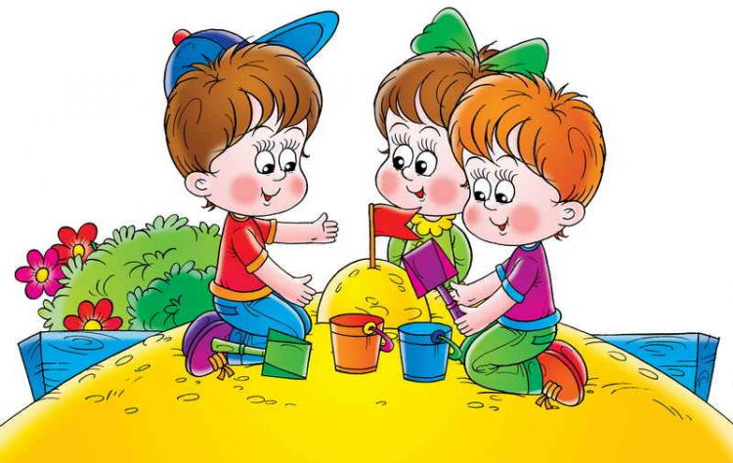
игры с песком,

Slide 7
купание и…

Slide 8
забавы на воде,

Slide 9
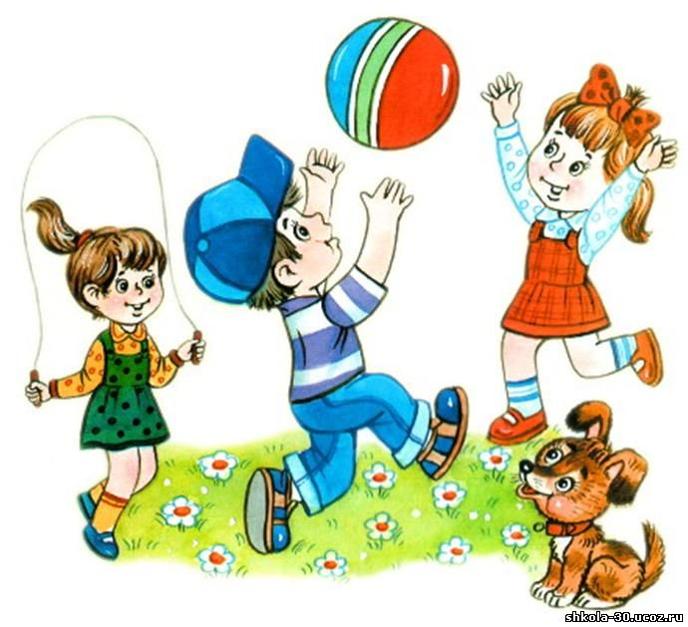
игры на свежем воздухе,

Slide 10
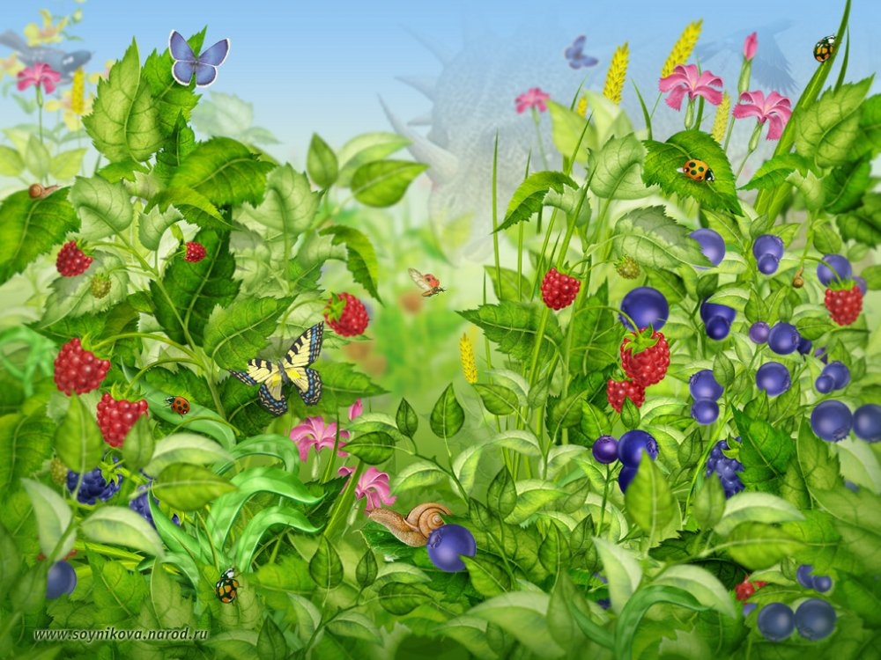
ягоды и…

Slide 11
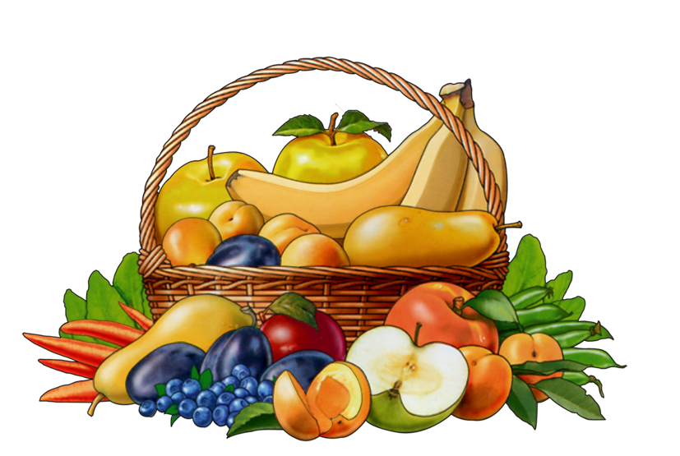
фрукты, овощи,

Slide 12
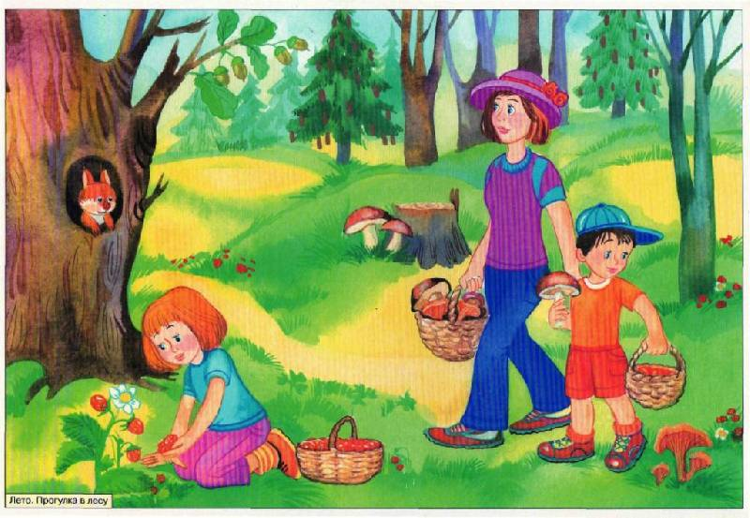
сбор грибов и ягод,

Slide 13
дождь и радуга,

Slide 14
капельки росы,

Slide 15
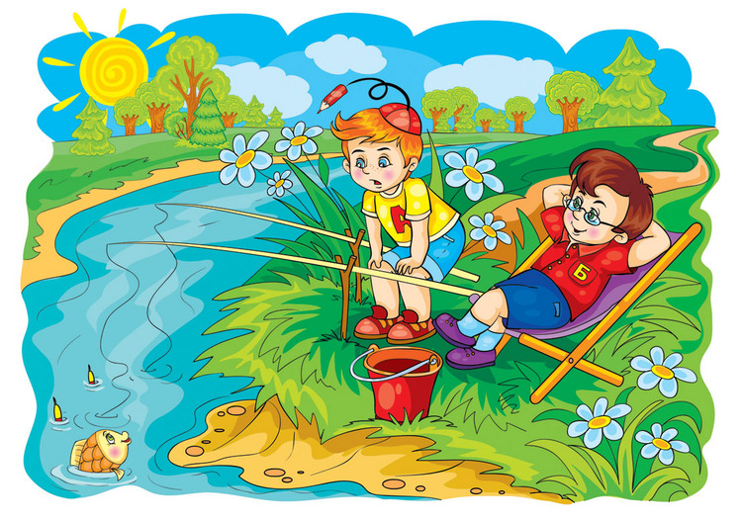
рыбалка,

Slide 16
качели,

Slide 17
море цветов и насекомых!..

Slide 19
зеленые трава и …

Slide 20
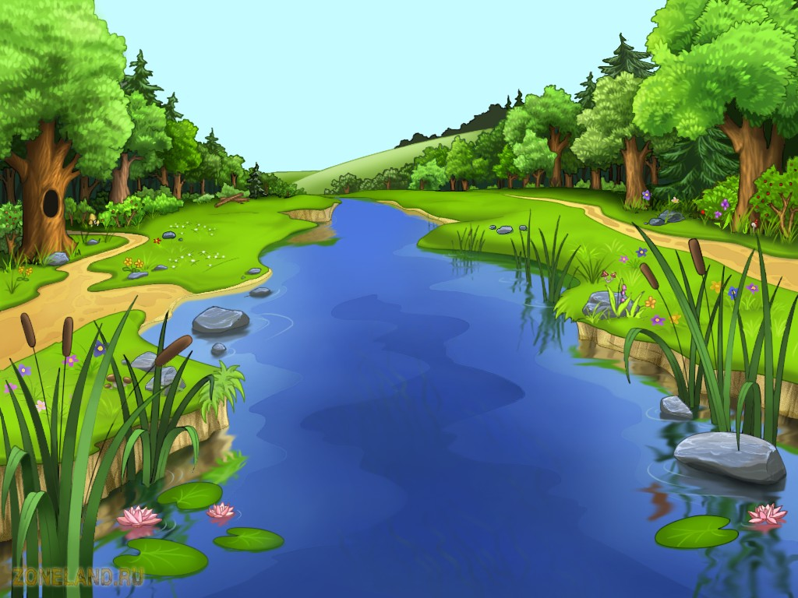
деревья, кусты.

Slide 21
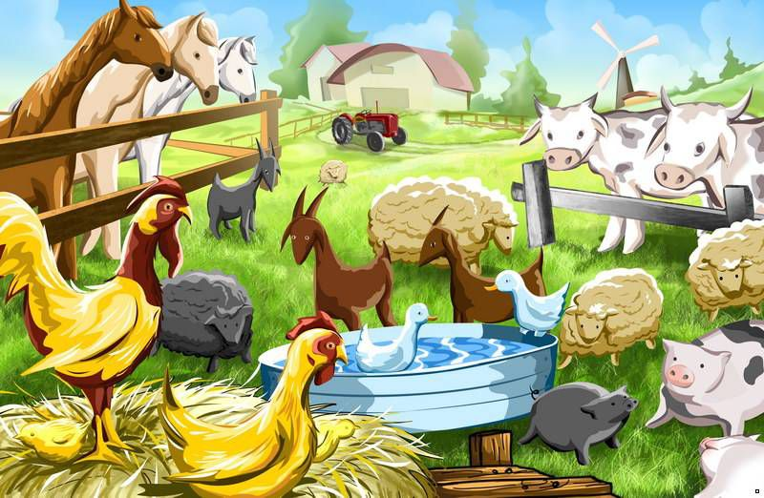
Хорошо, когда тепло!..

Slide 22
Ещё лето – это птичьи заботы,

Slide 23
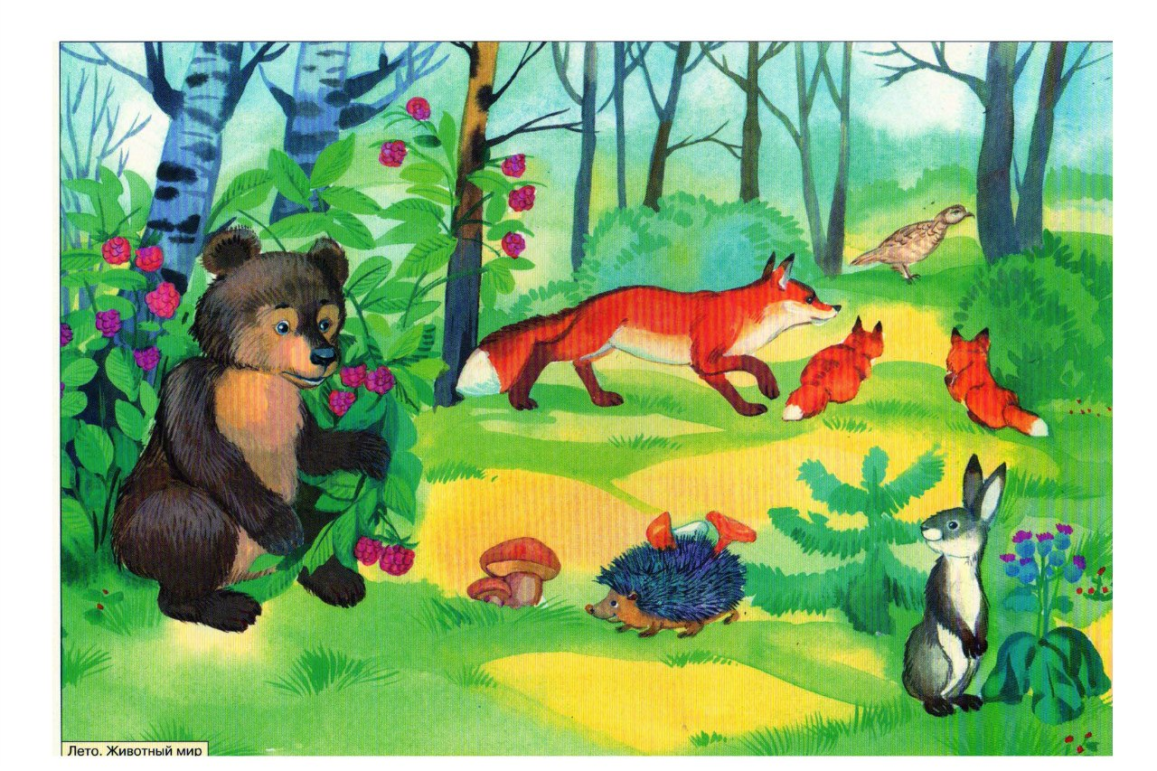
хлопоты зверей.

Slide 24
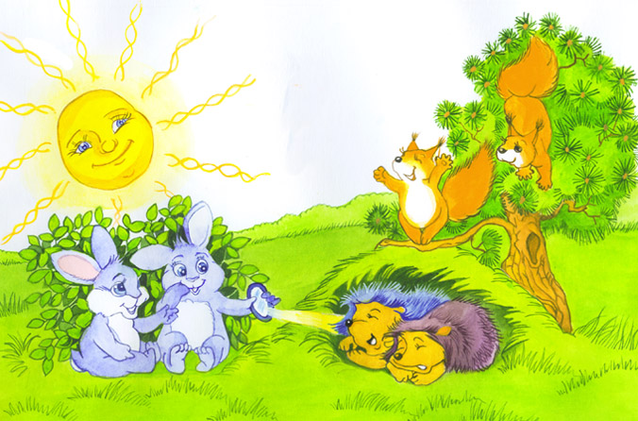
Всяк рад лету!

Slide 27
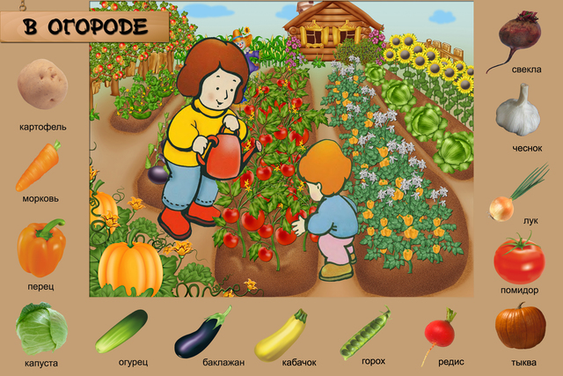

Slide 31
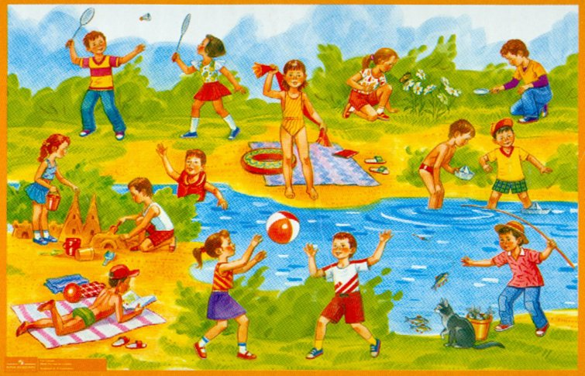
Лето - прекрасная пора!

Slide 32
До свидания, лето!

Slide 33
До новых встреч!
Конец!

